Slide 1


Base de Datos I
Structured Query Language (SQL)
UNIDAD 3: Introducción a MySQL
Clase N° 4
Lenguaje de Consulta Estructurado
Profesor:
Eduardo Mónaco

Slide 2
TEMAS A DESARROLLAR
¿Qué es SQL?
Instalación de MySQL Workbench.
Tipos de datos en SQL.
Tipos de sentencias (DDL y DML).
Conociendo la herramienta MySQL Workbench.
Creando nuestra primera base de datos.
Modificando/Eliminando nuestras tablas.

Slide 3

¿Qué es SQL (Structured Query Language)?
Es un tipo de lenguaje de consultas que permite acceder, manipular y descargar datos de una base de datos mediante comandos, mejor conocido como consultas (Querys).
Tiene capacidad de hacer cálculos avanzados y álgebra. Es utilizado en la mayoría de empresas que almacenan datos en una base de datos. Ha sido y sigue siendo el lenguaje de consultas más usado para bases de datos relacionales.

Slide 4
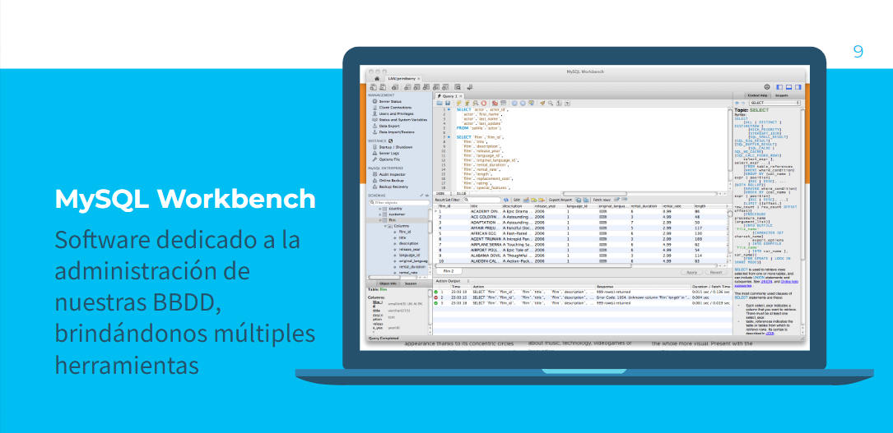

Slide 5
Instalación de MySQL Workbench
Link de descarga : MySQL Workbench
Instructivo de instalación : Guía de instalación

Slide 6
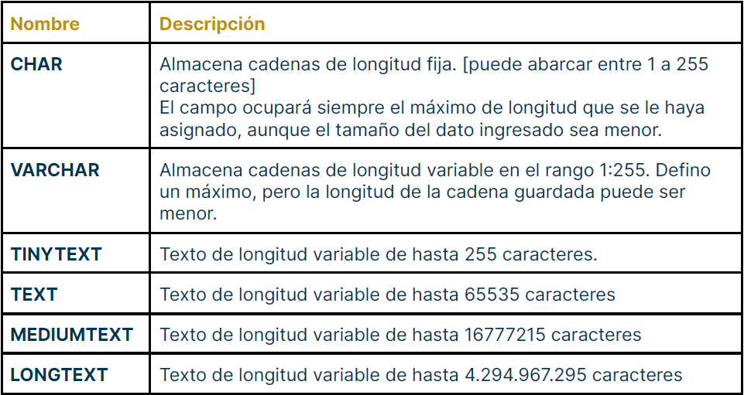
Tipos de datos en SQL
Cadenas de texto

Slide 7
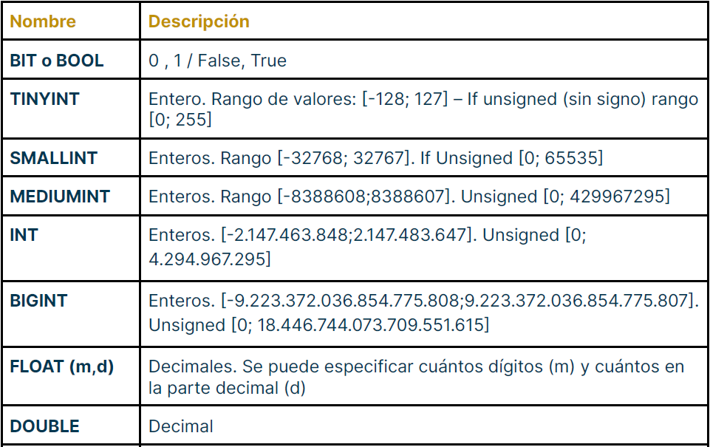
Tipos de datos en SQL
Numéricos

Slide 8
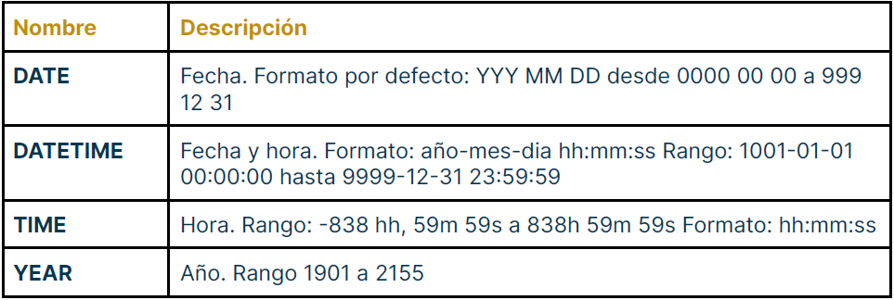
Tipos de datos en SQL
Fechas

Slide 9
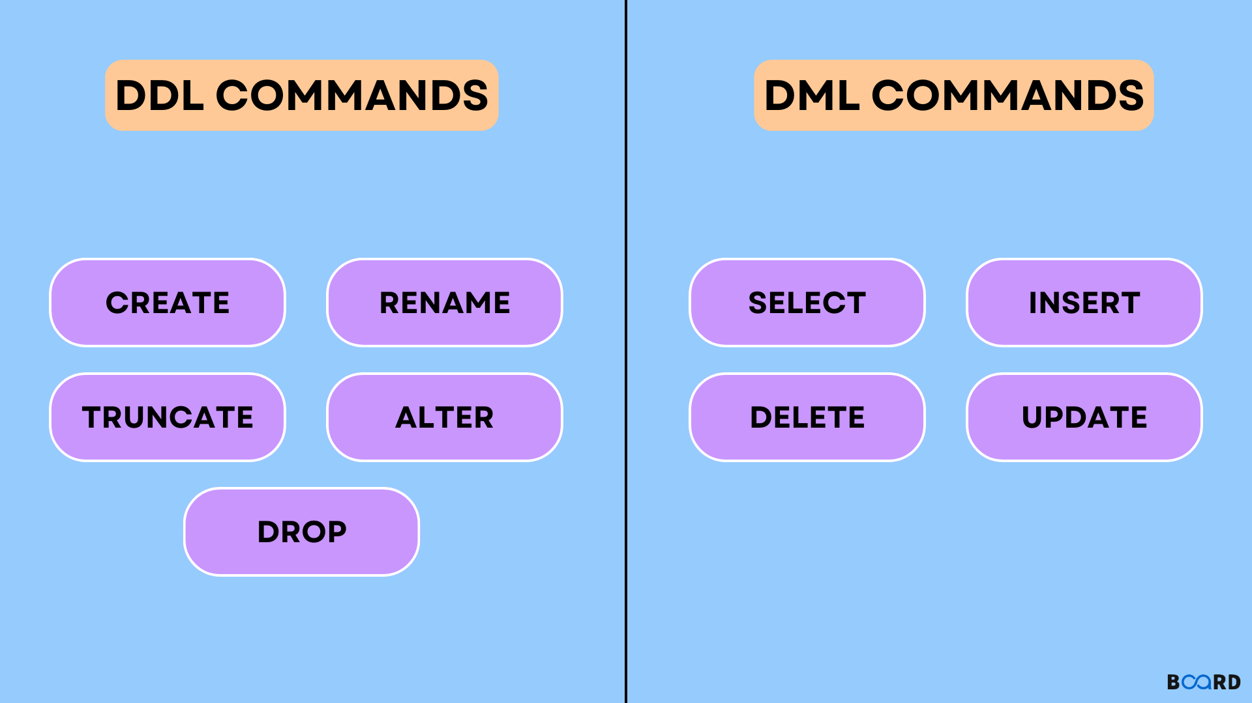
Tipos de sentencias en SQL

Slide 10
Lenguaje de Definición de Datos (DDL):
Permite crear y definir nuevas bases de datos, campos e índices.
● CREATE : Crea nuevas tablas, campos e índices.
● DROP : Elimina tablas e índices.
● ALTER : Modifica las tablas agregando campos o cambiando la definición de los campos.

Slide 11
Lenguaje de Manipulación de Datos (DML):
Permiten generar consultas para ordenar, filtrar y extraer datos de la base de datos.
● SELECT : Consulta registros de la base de datos que satisfagan un criterio determinado.
● INSERT : Carga lotes de datos en la base de datos en una única operación.
● UPDATE : Modifica los valores de los campos y registros especificados.
● DELETE : Elimina registros de una tabla de una base de datos.

Slide 12

MySQL Workbench
Conozcamos más a detalle la herramienta que nos va a acompañar por el resto de las clases prácticas

Slide 13

Creando nuestra primera base de datos
Opción 1
Opción 2
Indicamos al IDE que vamos a trabajar sobre dicha base de datos creada.

Slide 14
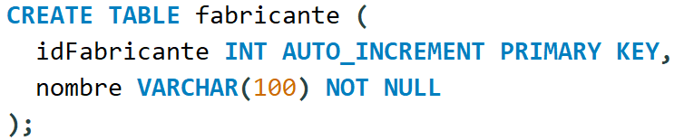
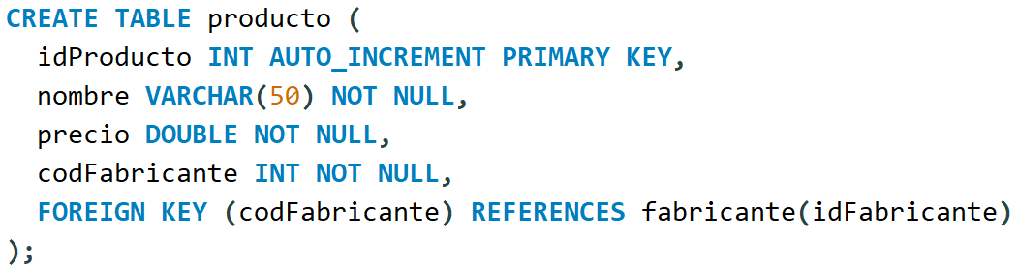
Definición y creación de tablas

Slide 15
Atributos de las columnas - CONSTRAINTS (Restricciones)
DEFAULT
REFERENCES
PRIMARY KEY
UNIQUE
FOREIGN KEY
NOT NULL
AUTO_INCREMENT

Slide 16
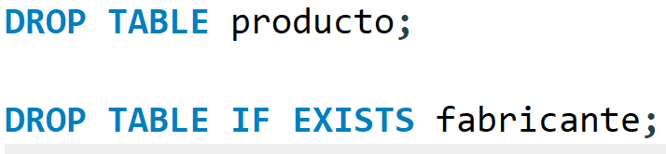
Consultas para borrar y actualizar tablas
DROP TABLE
La sentencia para eliminar una tabla y por ende todos los registros asociados con ella. Hay que tener mucho cuidado utilizando este comando ya que podemos afectar aquellas tablas que están enlazadas a ésta mediante una FK.

Slide 17
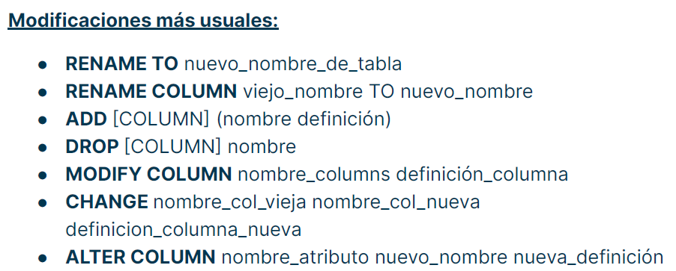
Consultas para borrar y actualizar tablas
ALTER TABLE
Esta sentencia sirve para poder modificar una tabla que ya fue creada.
Requiere indicar qué tabla queremos alterar o modificar y qué opciones deben modificarse.

